Slide 1
Producción de Software
Pablo Valenzuela
11 Mayo 2026

Slide 2
Gestión de vulnerabilidades en la cadena de suministro de software
Por qué ya no basta con analizar solo el código propio
Qué es la cadena de suministro de software
De encontrar vulnerabilidades a gestionar exposición
Areas de seguridad: ordenar el proceso con P-SSCRM
Qué están adoptando realmente las organizaciones
Transformar evidencia en decisiones
Cierre: de herramientas aisladas a gestión continua

Slide 3
¿Dónde puede entrar una vulnerabilidad en una aplicación moderna?
¿Qué diferencia hay entre una vulnerabilidad introducida accidentalmente por un desarrollador y una vulnerabilidad introducida deliberadamente a través de una dependencia o del proceso de build?
Cuando una organización usa componentes externos para acelerar el desarrollo, ¿está reduciendo costos o está desplazando parte del riesgo hacia una zona menos visible?

Slide 4
1. Por qué ya no basta con analizar solo el código propio
Dependencias de Código
Humanos
CI/CD

Slide 5
2. Qué es la cadena de suministro de software
¿Dónde termina realmente el “software” que desarrolla un equipo: en el código fuente, en las dependencias, en el artefacto compilado, en el contenedor, en el pipeline o en el sistema desplegado?
Si dos equipos usan el mismo código fuente, pero distintos pipelines, imágenes base, secretos y dependencias transitivas, ¿producen el mismo software desde el punto de vista de seguridad?
¿Qué elementos de la cadena de suministro son más difíciles de observar: los componentes, los procesos automatizados o las decisiones humanas? ¿Por qué?

Slide 6
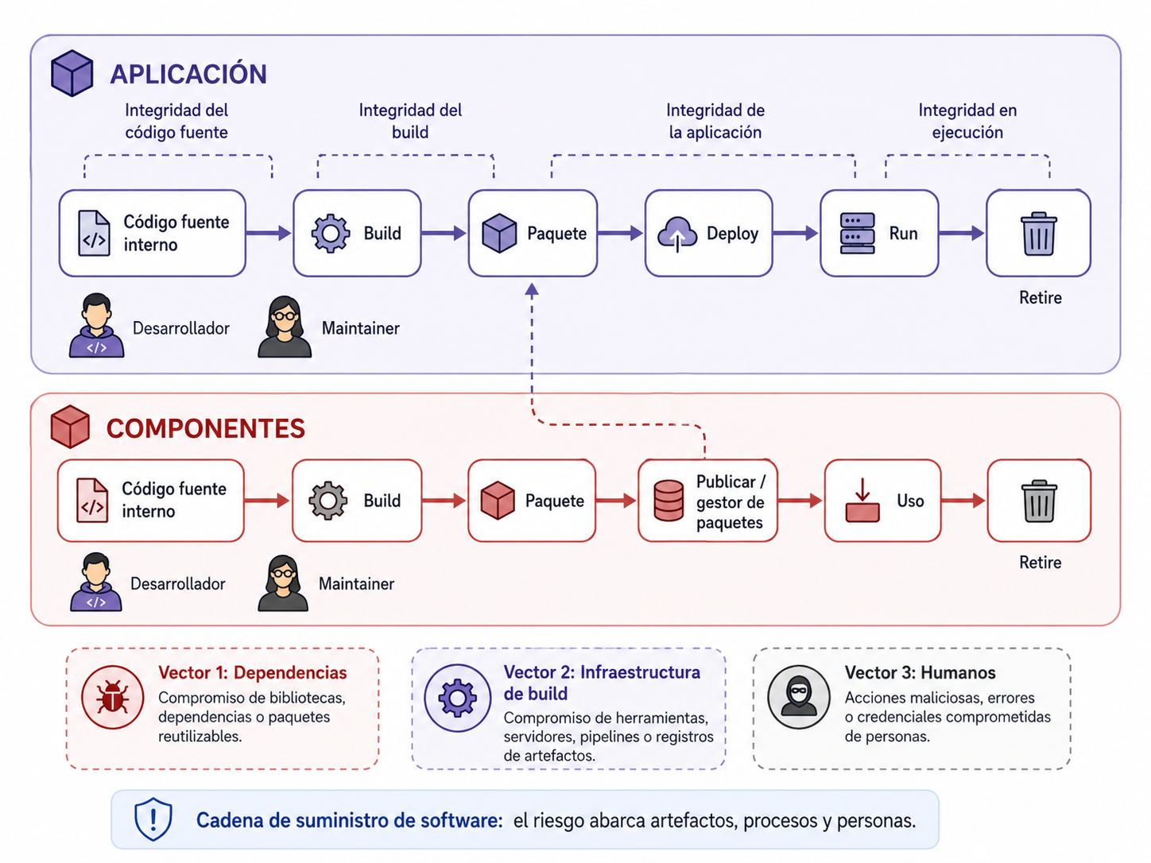
2. Qué es la cadena de suministro de software

Slide 7
3. De encontrar vulnerabilidades a gestionar exposición
Si CodeQL reporta una vulnerabilidad crítica en código propio y el SBOM reporta una vulnerabilidad crítica en una dependencia transitiva, ¿cuál debería atenderse primero? ¿Qué información falta para decidir?
¿Puede una vulnerabilidad reportada por una herramienta no representar un riesgo real para el sistema? ¿Qué condiciones tendrían que cumplirse para justificar no corregirla inmediatamente?
¿Qué cambia cuando dejamos de pensar en vulnerabilidades como “hallazgos” y empezamos a pensarlas como “exposición gestionable”?

Slide 8
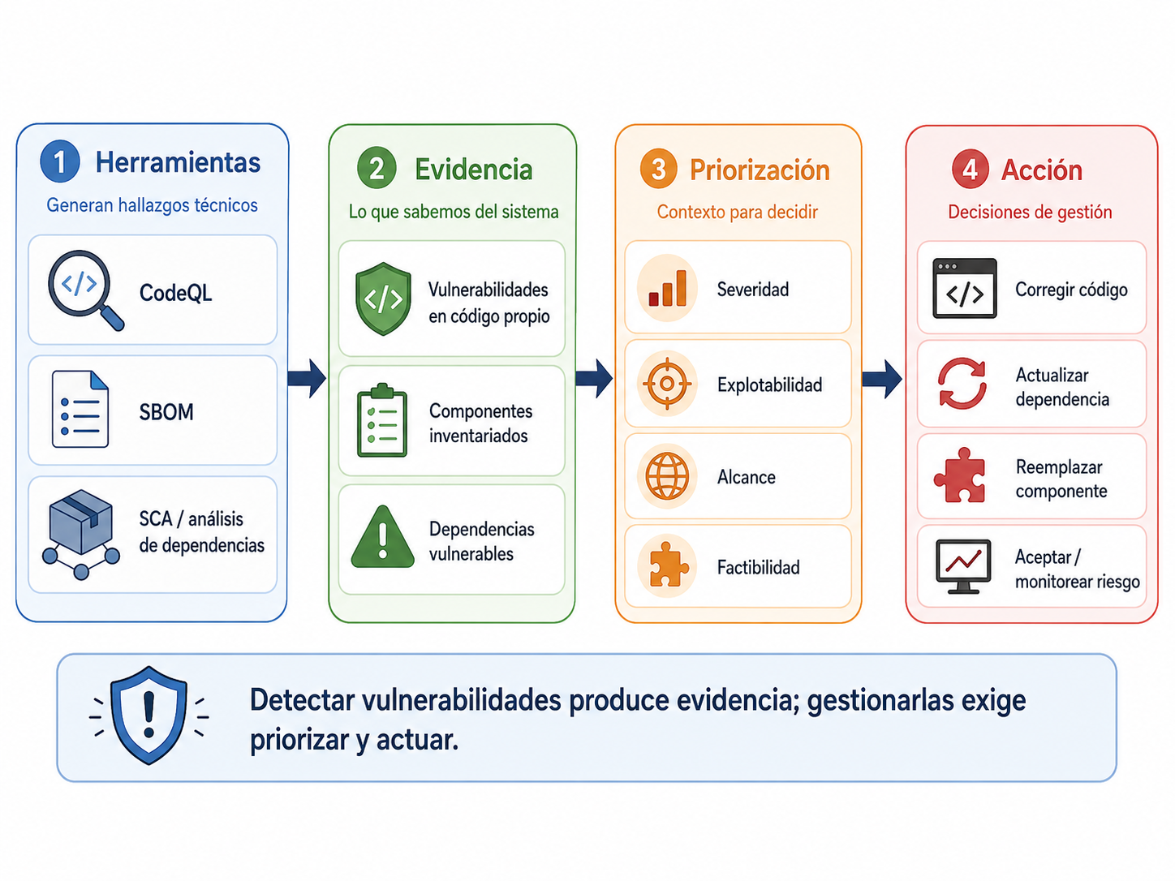
3. De encontrar vulnerabilidades a gestionar exposición

Slide 9
4.- Areas de seguridad: ordenar el proceso con P-SSCRM
Si CodeQL reporta una vulnerabilidad crítica en código propio y el SBOM reporta una vulnerabilidad crítica en una dependencia transitiva, ¿cuál debería atenderse primero? ¿Qué información falta para decidir?
¿Puede una vulnerabilidad reportada por una herramienta no representar un riesgo real para el sistema? ¿Qué condiciones tendrían que cumplirse para justificar no corregirla inmediatamente?
¿Qué cambia cuando dejamos de pensar en vulnerabilidades como “hallazgos” y empezamos a pensarlas como “exposición gestionable”?
9

Slide 10
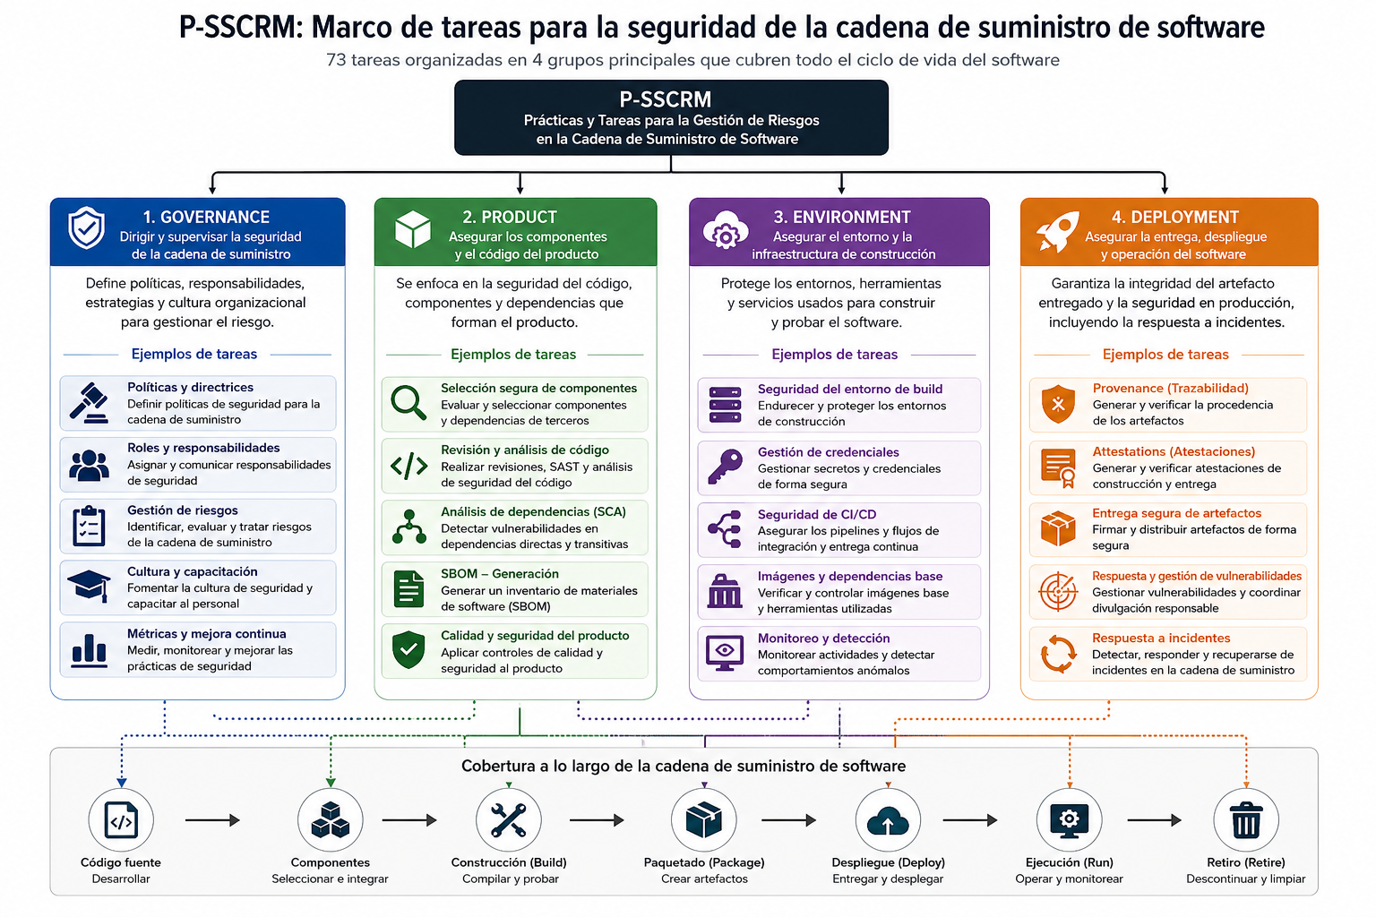
4.- Areas de seguridad: ordenar el proceso con P-SSCRM
10

Slide 11
5. Qué están adoptando realmente las organizaciones
¿Por qué algunas prácticas de seguridad se adoptan más rápido que otras?
¿Por qué podría ser difícil implementar tareas como el uso de SBOM, la trazabilidad del origen de los artefactos o los builds reproducibles?
¿Qué riesgos quedan sin cubrir cuando una organización solo aplica controles tradicionales?
11
11
11

Slide 12
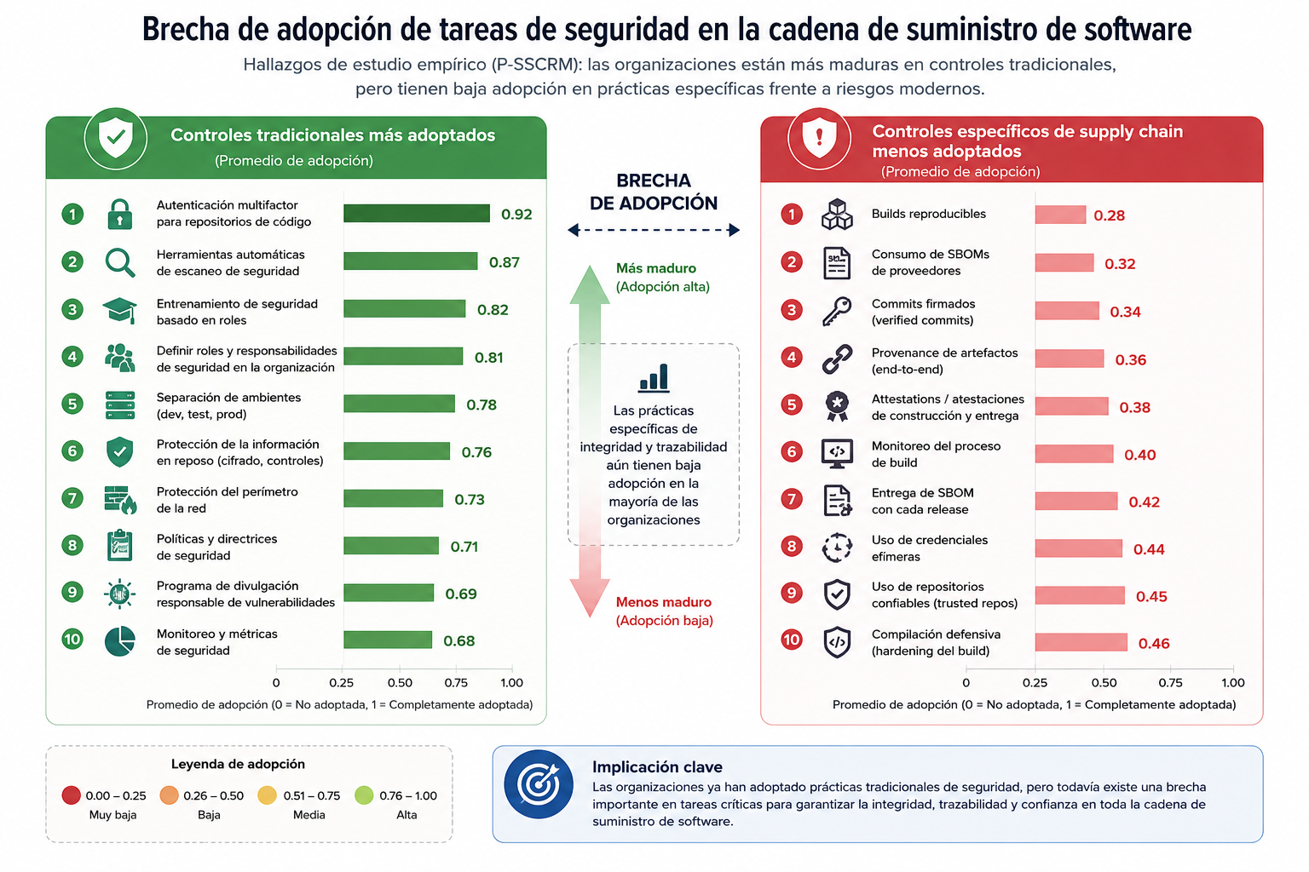
5. Qué están adoptando realmente las organizaciones
12
12
12

Slide 13
6.- Actividad aplicada: transformar evidencia en decisiones
Tienen tres hallazgos: una vulnerabilidad en código propio, una dependencia vulnerable y un pipeline con permisos excesivos. Solo pueden intervenir uno esta semana. ¿Qué criterio usarían para decidir y cómo defenderían esa decisión ante el equipo?
Si actualizar una dependencia vulnerable puede romper el sistema, pero mantenerla expone a los usuarios, ¿cómo se justifica una decisión responsable?
¿Qué evidencia permitiría distinguir entre una vulnerabilidad que debe corregirse de inmediato, una que puede monitorearse y una que puede aceptarse temporalmente como riesgo?
13

Slide 14
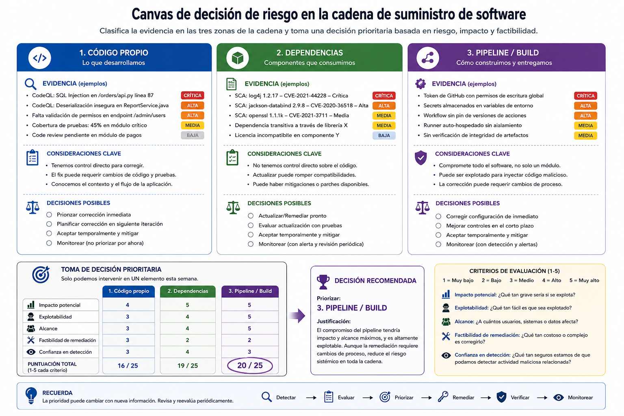
6.- Transformar evidencia en decisiones
14

Slide 15
7.- De herramientas aisladas a gestión continua
¿Qué tendría que pasar para que la gestión de vulnerabilidades deje de ser una actividad reactiva y se convierta en una capacidad continua del equipo?
¿Cómo se puede demostrar que una vulnerabilidad fue realmente gestionada y no solo “cerrada” en una herramienta?
¿Qué evidencia debería conservar una organización para explicar, semanas o meses después, por qué priorizó ciertas vulnerabilidades y no otras?
15

Slide 16
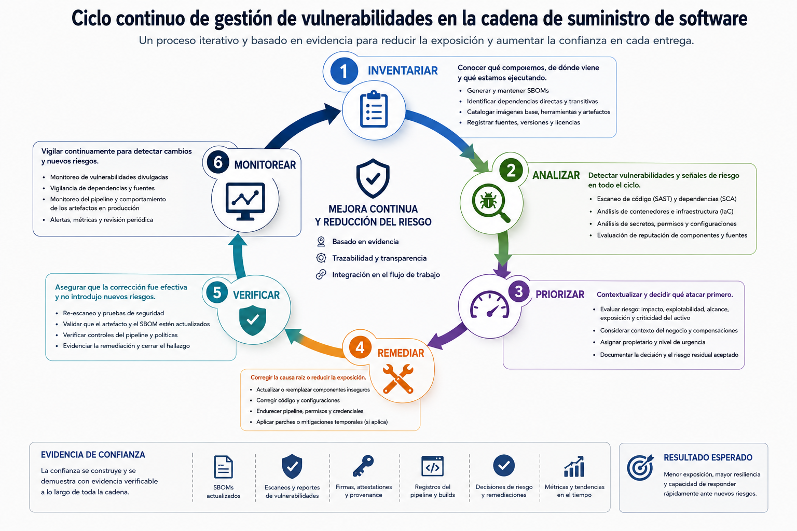

Slide 17
Referencias
Williams, L., & Migues, S. (2025). Establishing a baseline of software supply chain security task adoption by software organizations. In Proceedings of the 2025 Workshop on Software Supply Chain Offensive Research and Ecosystem Defenses (SCORED ’25). Association for Computing Machinery.

